Slide 1
Knihovnické systémy a standardy (VIKBA10)
6. Centrální systémy a služby pro knihovny
Martin Krčál
Kurz pro studenty KISK FF MU
Brno, 3. dubna 2020
Notes:
1

Slide 2
Základní otázky k diskuzi
Co jsou centrální služby a systémy?
Jaké znáte?

Slide 3
Souborný katalog ČR

Slide 4
Historie
CEZL – Centrální evidence zahraniční literatury (1965)
definováno vyhláškou 110/1965 Sb.
buduje Státní knihovna ČSSR a Univerzitná knižnica v Bratislavě…
  Praha = monografie
  Bratislava = periodika
  pravidelná výměna duplikátů záznamů z univerzitních a vědeckých knihoven v ČSSR

Slide 5
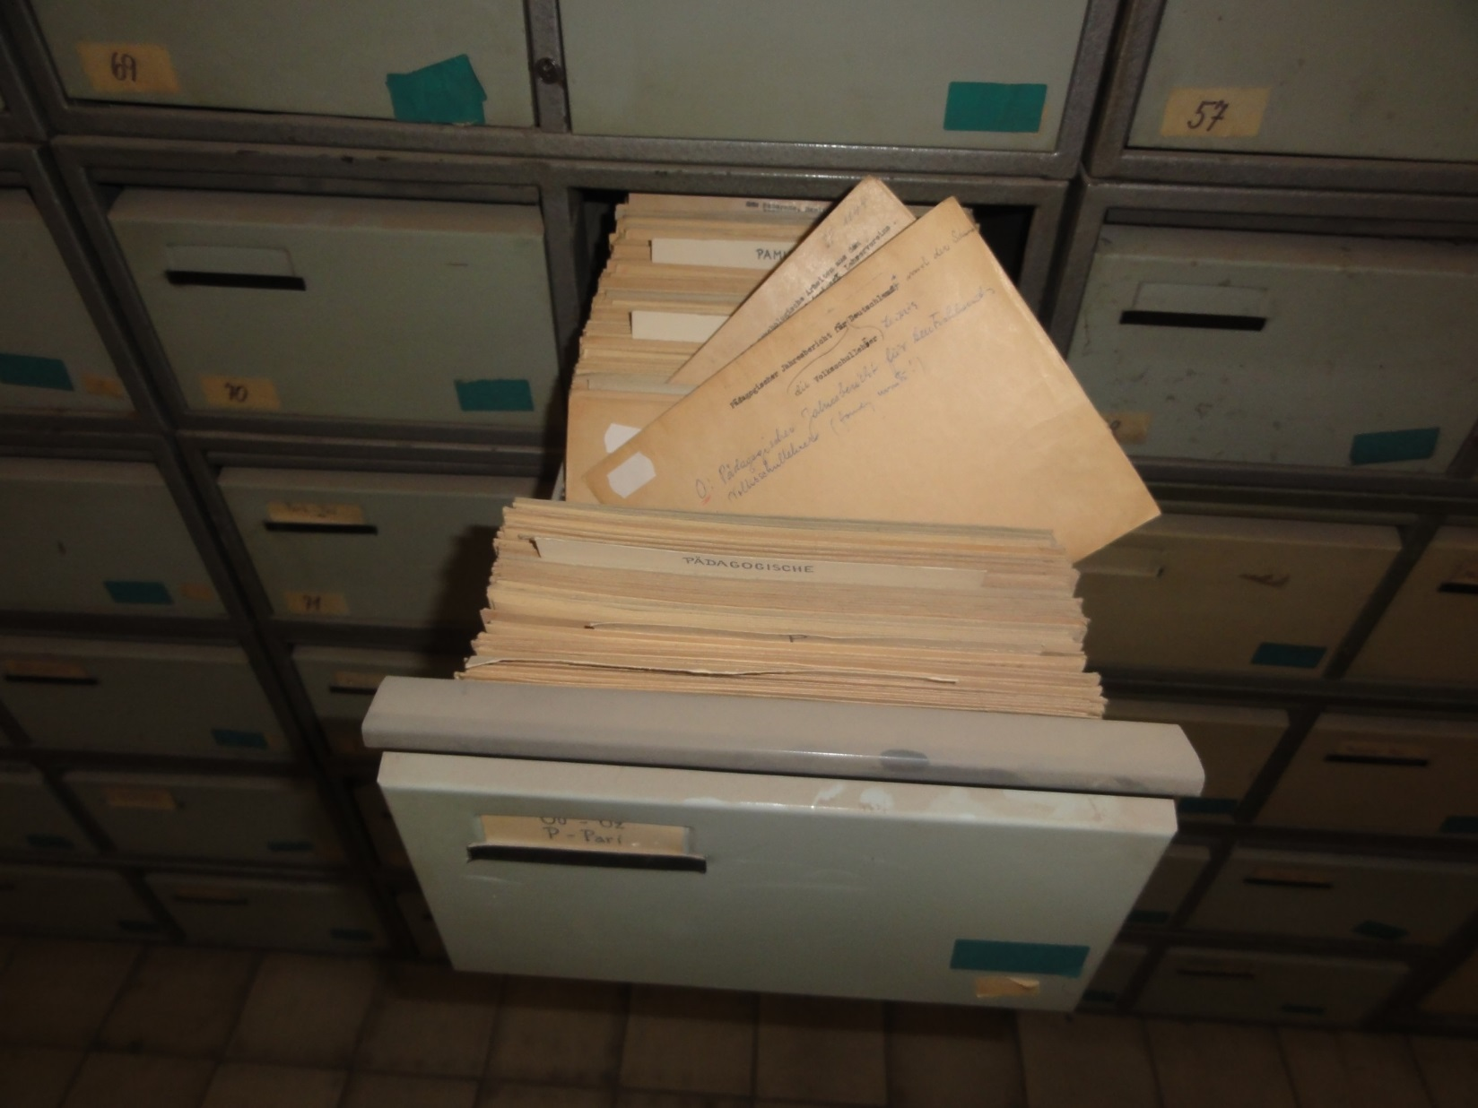
Uchovávání záznamů
Zdroj: SK ČR v roce 2015: trocha historie

Slide 6

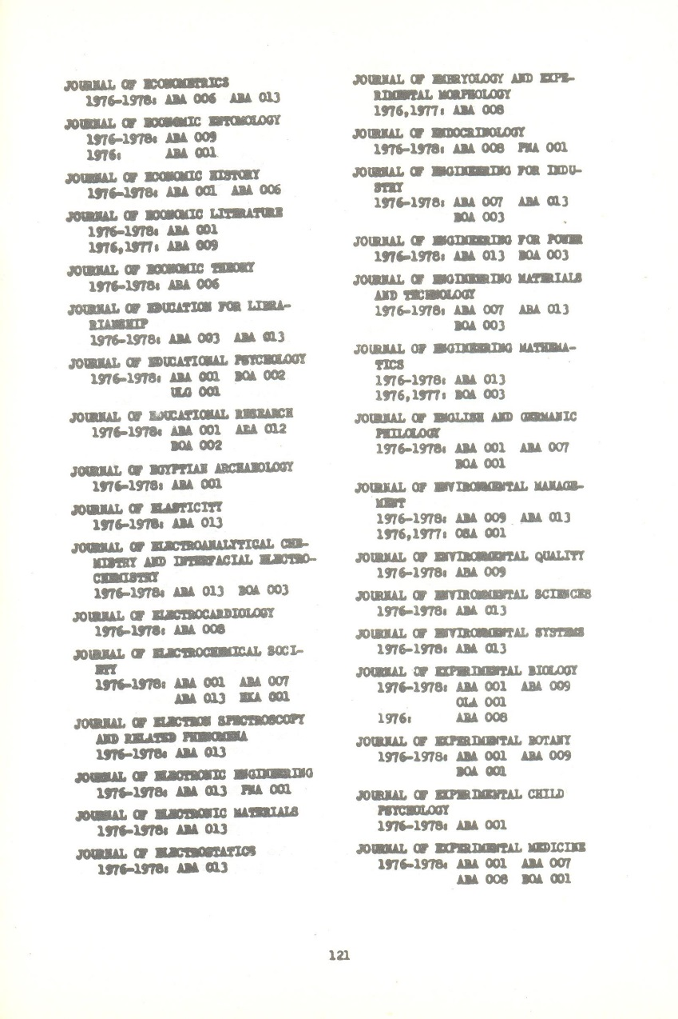
Tištěné seznamy
Zdroj: SK ČR v roce 2015: trocha historie

Slide 7
Po roce 1989
snaha vybudovat centrální katalog
projekt Caslin (1992-1995)
  navazující projekty KOLIN, MOLIN,…
  automatizace knihoven (součástí i SK ČR)
  $ 1,1mil. (Mellonova nadace, A. Lass)
rozdělení státu – česká produkce
  spolupráce se SVK
elektronizace, předávání záznamů
  od roku 1995
  jednotné formáty a pravidla, jak přispívat

Slide 8
Služby SK ČR
vyhledávání dokumentů
zjištění uložení dokumentů v knihovnách
podpora MVS a EDD
  Virtuální polytechnická knihovna (VPK)
stahování záznamů
  Z39.50, sdílená katalogizace

Slide 9
Služby SK ČR
přidělování číslo ČNB (čČNB)
  sysno v SK ČR = jednoznačné ID
  od roku 2010, přidělováno i zpětně všem záznamům v ČNB
obohacování záznamů
  propojení s internetovými zdroji se vztahem k danému záznamu
propojování s plným textem
  např. Kramerius, lokální úložiště
  SFX
statistiky

Slide 10
SK ČR
6,2+ mil. záznamů
obsah:
  monografie, časopisy, sborníky, speciální dokumenty,…
  české i zahraniční
přispívá 418 knihoven
  54 testovány záznamy
návštěvnost
  cca. 3000 uživ./den
  od počátku cca. 5 mil. uživ.

Slide 11
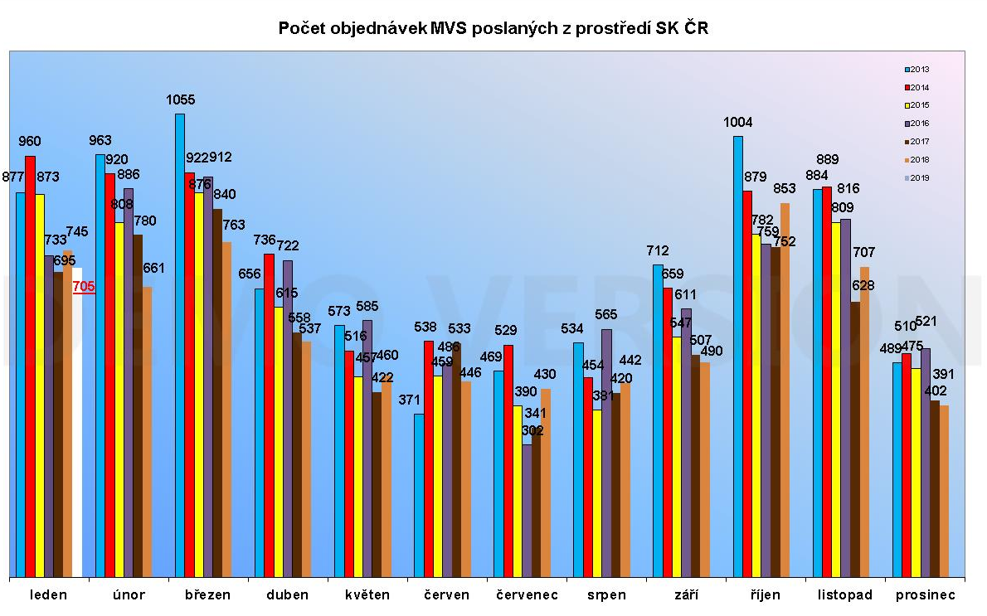
Statistika MVS
Zdroj: NK ČR

Slide 12
Problémy SK ČR
kvalita záznamů
  nejsou všechny záznamy institucí
  jen kvalitní záznamy
  problémy s deduplikací při importu
  chybně zadávané identifikátory
    čČNB, ISBN
zastaralé rozhraní (Aleph)
konkurence Knihovny.cz ???
  CPK nenutí knihovny k opravě záznamů ☺

Slide 13
Přístupy
www.caslin.cz
http://aleph.nkp.cz
  báze SKC (vše), SKCP (seriály),…
Multivyhledávač EDS
www.jib.cz

Slide 14
Dílčí báze SK ČR

Slide 15
ANL
analytická bibliografie článků
chybí jeden zdroj metadat článků z českého prostředí
agregace článků (Scholert, Journal TOCs)
vytvářeno ručně v knihovnách od 1992, ale náročné na čas ➔ rušení, nezájem
zrušeno 2010

Slide 16
ANL
ve své době pokrývalo cca. 500 titulů časopisů a novin
1,3 mil. záznamů (2010)
diskuze o pokračování projektu
  Má smysl?
    rešerše!!!
  Je to drahé? Kde vzít finance? VISK?
  Autorská práva?
  Jiné možnosti?
    spolupráce s vydavateli
    propojování s plnými texty
  postupná obnova (např. MZK)

Slide 17
ANL+
od roku 2011, navazuje na ANL
obsahuje plné texty (přístupné pouze z PC vybraných knihoven)
volně jen záznamy a anotace
zdroje dat:
  záznamy knihoven
  digitalizace v knihovnách
  Newton Media a Anopress
  zapojení AV ČR (DL AV ČR – 110 časopisů)

Slide 18
ANL Retro
propojení starších článků s plnými texty
autorská práva
pilotní projekt
Více info o ANL

Slide 19
Soubor národních autorit (AUT)
jednoznačná identifikace autority
jmenné
  personální (autoři jako osoby)
  korporativní (instituce)
  názvové
věcné
  tematické – věcná témata (unifikovaná PH), definují se sémantické vztahy (nadřazené, podřazené pojmy, synonyma)
  geografické – geografické názvy
  formální – forma, žánr, druh dokumentu

Slide 20
Soubor národních autorit (AUT)
budován od roku 1996
spravuje NKP ČR
přebírání do lokálních záznamů
identifikátor autority
usnadňuje vyhledávání stejných autorů zapsaných pod různými variantami jména
součástí Viaf.org
přístup: http://autority.nkp.cz

Slide 21
Adresář knihoven (báze ADR)
identifikace knihoven v CEZL
nejprve tištěné adresáře
dnes elektronicky
  sigla, název, IČ, DIČ, kontaktní údaje (vedoucí, e-maily, telefony, adresa + GPS, web), katalog, info o MVS, funkce,…
  aktualizováno

Slide 22
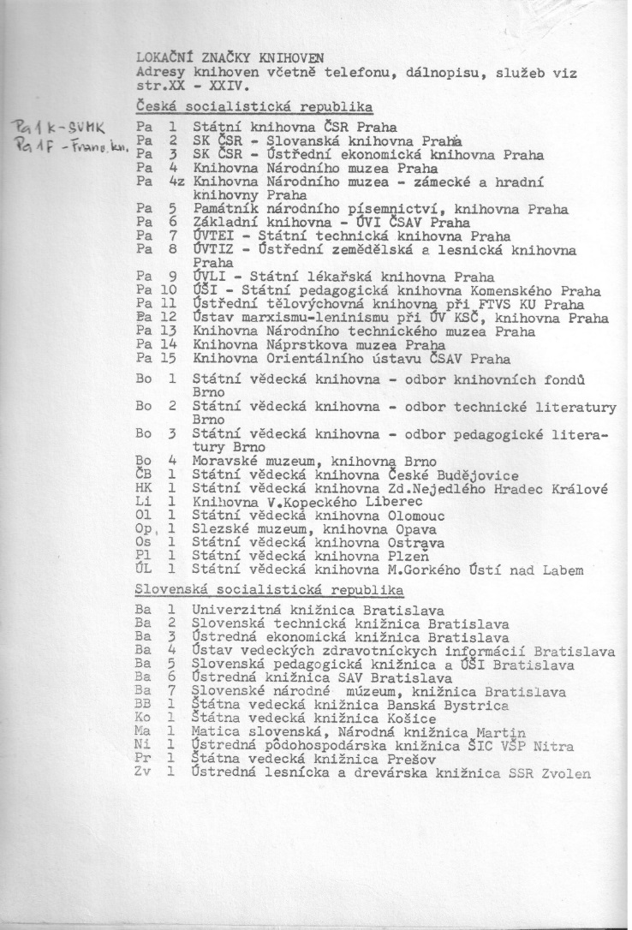
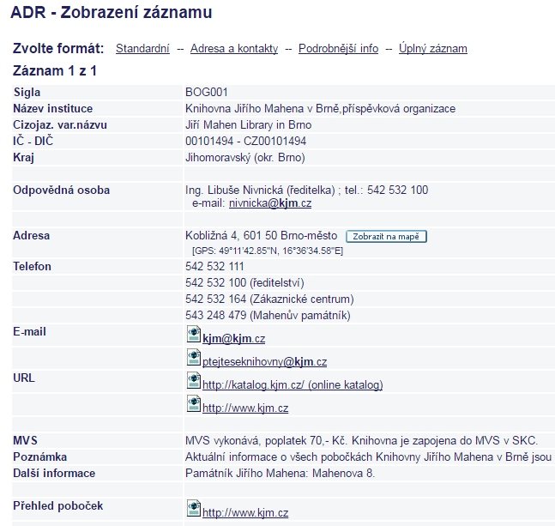
Lokační značky, sigly
Zdroj: SK ČR v roce 2015: trocha historie

Slide 23
Kramerius

Slide 24

Kramerius
http://kramerius.nkp.cz/
digitální knihovna plných textů
  monografie, periodika
volně dostupné starší a nechráněné dokumenty
některé dostupné jen z PC v NKP (e-prezenčka)
možnost EDD
formát DjVu

Slide 25
Registry šedé literatury

Slide 26
Národní úložiště šedé literatury (NUŠL)
http://nusl.techlib.cz/
spravuje NTK v Praze
cíl NUŠL:
  zvýšení viditelnosti, zpřístupňování, ukládání a archivace šedé literatury
  vyhledání dokumentů a určení jejich uložení
  sdílení dat do OpenGrey ➔ zviditelnění v textů v zahraničí
spolupráce s vědeckými institucemi

Slide 27
Theses.cz
národní registr diplomových prací
antiplagiátorský systém
spravuje MU
různý režim plných textů
  dle univerzit a jejich politiky zveřejňování

Slide 28
Vylepšování záznamů

Slide 29
Obálky knih
obohacený obsah
obálky, obsahy
potenciál i na plné texty, reference, anotace, hodnocení, komentáře, texty obsahů k indexaci apod.
založeno na identifikátorech
  ISBN, ISSN, EAN, čČNB, OCLC
nyní 3 verze rozhraní, snaha migrovat na 3. verzi (API 3)

Slide 30
Informační služby

Slide 31
Ptejte se knihovny
referenční a informační služby
dotaz lze položit centrálně nebo své místní knihovně (pokud je zapojena)
  89 knihoven
odpověď do 48 hodin
archiv dotazů
živý chat
mobilní aplikace

Slide 32
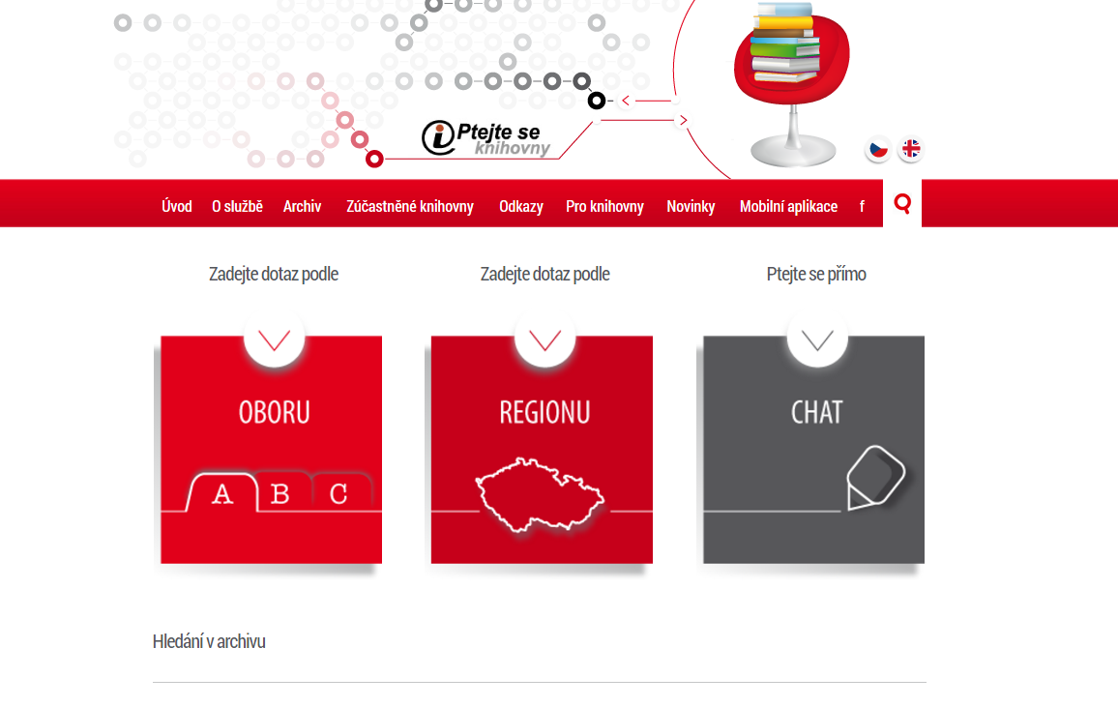
Ptejte se knihovny

Slide 33
Jak se rodí čerti
Dobrý den, chtěla bych se zeptat knihovny, jestli nemá nějaké informace o tom, jak přicházejí na svět čerti. Předem děkuji za urychlené vyřízení mého dotazu.
odpověď

Slide 34
Jednotná informační brána

Slide 35
JIB
http://www.jib.cz
vyvíjí NKP a UK
prohledávání více zdrojů z jednoho místa
technologie Metalib
  výhody, nevýhody
zdroje:
  české i zahraniční
  katalogy knihoven, souborné katalogy, plnotextové databáze, atd.

Slide 36
JIB
Můj prostor
  doplňkové služby po autentizaci
institucionální přihlášení
  rozšířené služby
  NK, MZK, UK, SVK HK, MSVK
SFX = nalezení plného textu

Slide 37
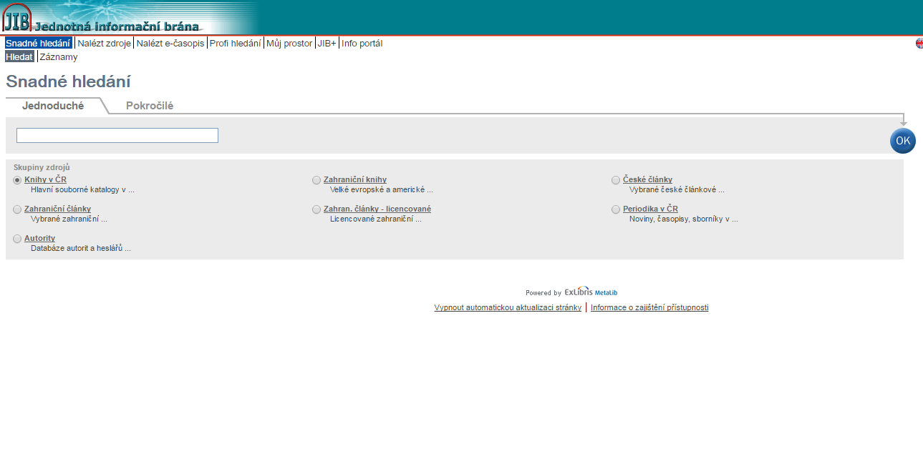
Ukázka JIB

Slide 38
Centrální portál knihoven

Slide 39
Koncepce rozvoje knihoven 2017-2020…
„V krásné, přívětivé a pohodlné knihovně rychle obsloužen příjemným, kvalifikovaným, očividně spokojeným a motivovaným personálem nebo z pohodlí domova bez ohledu na národnost či handicap, v kteroukoliv denní či noční dobu získám požadovanou službu.“

Slide 40
CPK = Knihovny.cz = řešení???
vize:
  z domova si v CPK dokument vyhledáte, stáhnete si jej nebo si jej objednáte a vyzvednete v knihovně dle svého výběru
  jednotný přístup do systému knihoven

Slide 41



Základní vize portálu
Umožnit přístup ke službám, fondům a informacím o českých knihovnách z jednoho místa
KOMUKOLIV
KDYKOLIV
ODKUDKOLIV

Slide 42

Pro koho je portál určen?
PRO VŠECHNY

Slide 43




Zahraniční inspirace

Slide 44
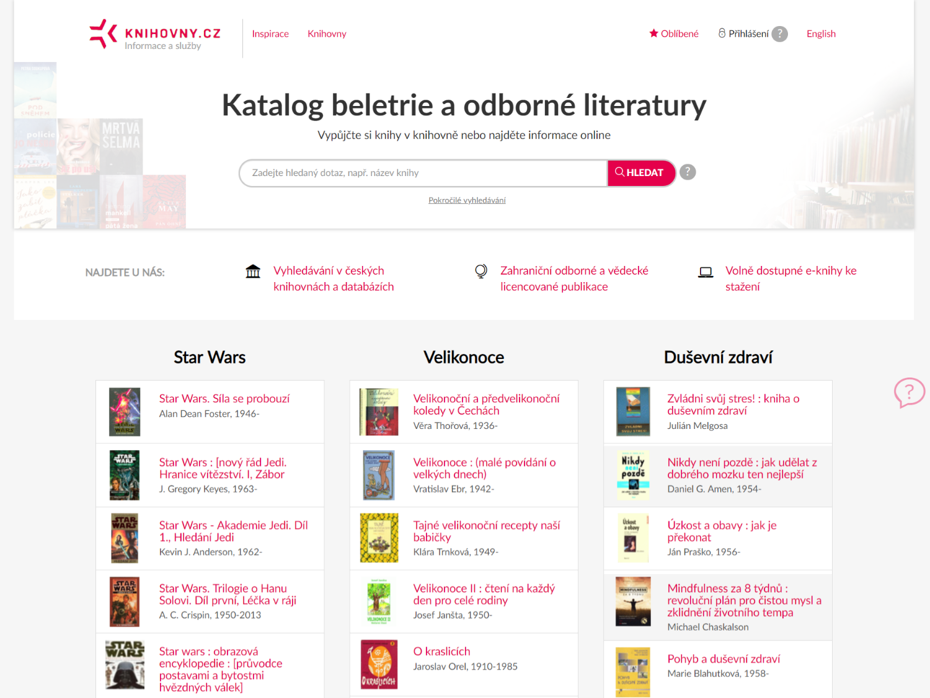

Slide 45
Knihovny.cz
http://www.knihovny.cz
snaha o sjednocení roztříštěných služeb
  každá knihovna bude schopna poskytnout stejný rozsah služeb
  nároky na knihovníka – znalosti, technická zdatnost,…
  využívat moderní technologie (např. online platby,…)
  nutné dořešit autorská práva a náhrady autorům a vydavatelům

Slide 46
Služby Knihovny.cz
vyhledání dokumentů
  moderní, vyhledávání ve FT, obsahy,…
správa čtenářského konta u zapojených knihoven
  rezervace, prodlužování, kontrola výpůjček,…
citace
inspirační seznamy
adresář českých knihoven
linky na jiné centrální služby

Slide 47
Služby knihoven
indexy dalších zdrojů
  zahraniční zdroje - články z DB, prolinkování na DB institucí
  speciální zdroje – např. zákony, normy, patenty,…
  pokusy o šedou literaturu (Theses, NUŠL)
získání dokumentů
  v tradiční nebo digitální podobě
  podpora EDD
  služba Získej – připravuje se implementace přes API

Slide 48
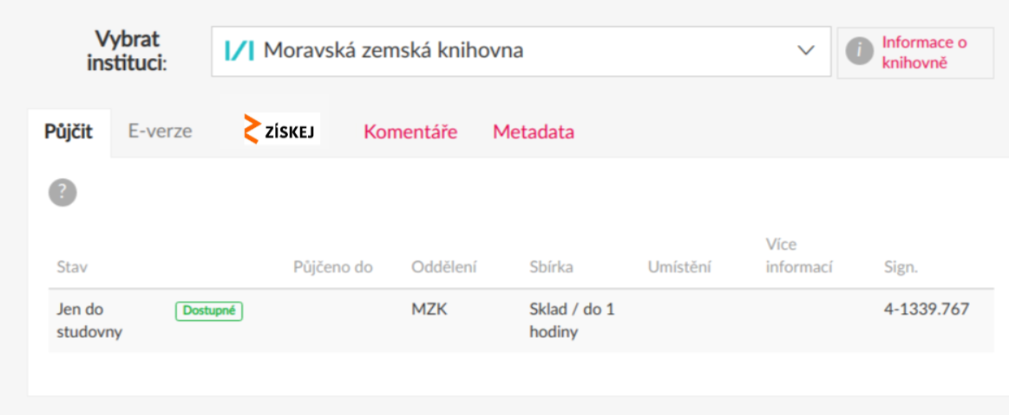
Wireframy implementace Získej

Slide 49
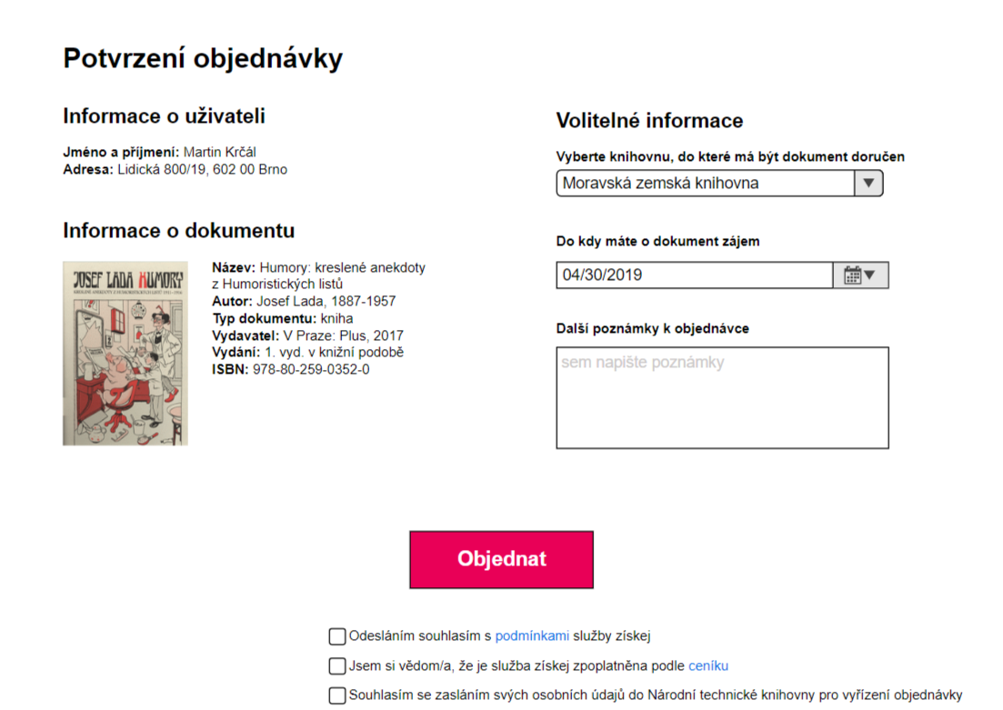
Wireframy implementace Získej

Slide 50




Oborové brány

Slide 51

Regionální brány

Slide 52
Výhody
jedno uživatelské rozhraní do více knihoven
více knihovních katalogů pod jednou střechou (města, regiony)
jednotné přihlašování
sloučené účty čtenářů
tištěné i elektronické zdroje
indexace plných textů, obsahů
zviditelnění knihovny, jejího fondu a služeb
citace

Slide 53
Nevýhody
pomalejší odezva systému
nejednotná terminologie užívaná v knihovnách (rezervace, objednávky)
nedodržování standardů v knihovnách
portál nenabízí všechny služby knihoven
ne všechny služby jsou funkční pro všechny knihovny
povědomí o Knihovny.cz

Slide 54
Vzdělávání
v roce 2018 proběhlo 21 školení v knihovnách v celkové délce 57 hodin, proškoleno bylo 383 knihovníků
na podzim 2018 proběhlo proškolení 1700 studentů VŠ Ambis
v roce 2019 proběhlo zatím 6 školení, kterého se zúčastnilo 114 knihovníků

Slide 55
E-learning pro knihovníky
základní informace o portálu
vyhledávání v Národních zdrojích
vyhledávání v Zahraničních zdrojích
uživatelský účet a další služby na portálu
tipy & triky, zajímavosti a další doplňující materiály
Dostupné z: http://kurzy.knihovna.cz

Slide 56
Metodiky a standardizace
Účelem metodik je pomoci poskytovatelům dat k pochopení problematiky a k usnadnění a urychlení celého procesu zapojení informačního zdroje do portálu
  Metodika pro zapojování metadatových zdrojů do Centrálního portálu knihoven. Dostupné z: http://invenio.nusl.cz/record/373491/files/nusl-373491_1.pdf
  Metodika pro zapojení fulltextových zdrojů
  do Centrálního portálu knihoven
  Dostupné z: http://invenio.nusl.cz/record/393177/files/nusl-393177_1.pdf

Slide 57
Aktuálně řešíme
implementace Získej
Bibliolinker
VuFind 6 a sledování hlavní vývojové větve?
další rozvoj oborových portálů
  např. řezy nad obory, top autoři
digitální kurátorství
  inspirační seznamy, doporučování dokumentů
  automatizované vs. lidská práce

Slide 58
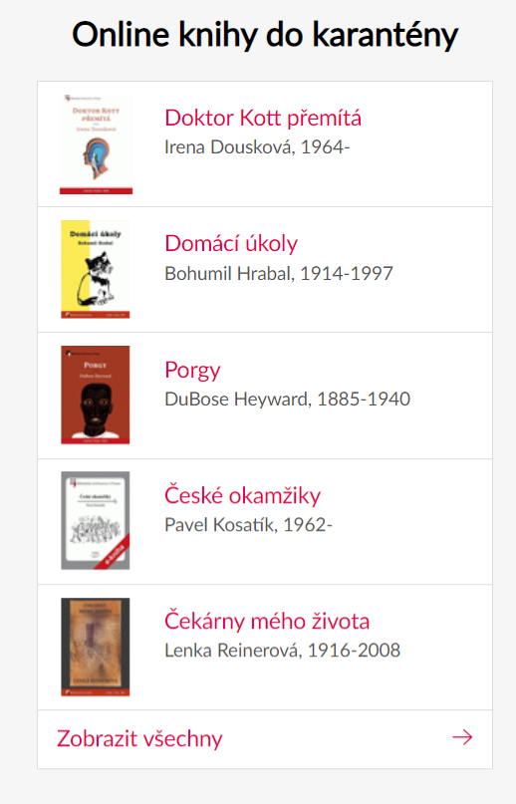
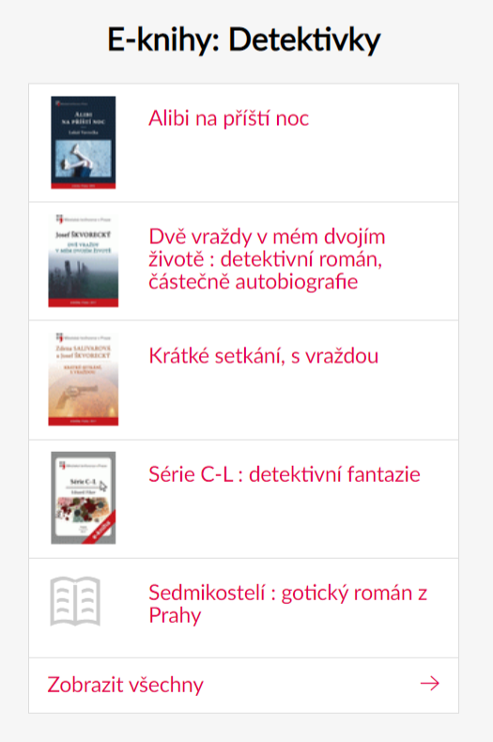
Inspirační seznamy

Slide 59
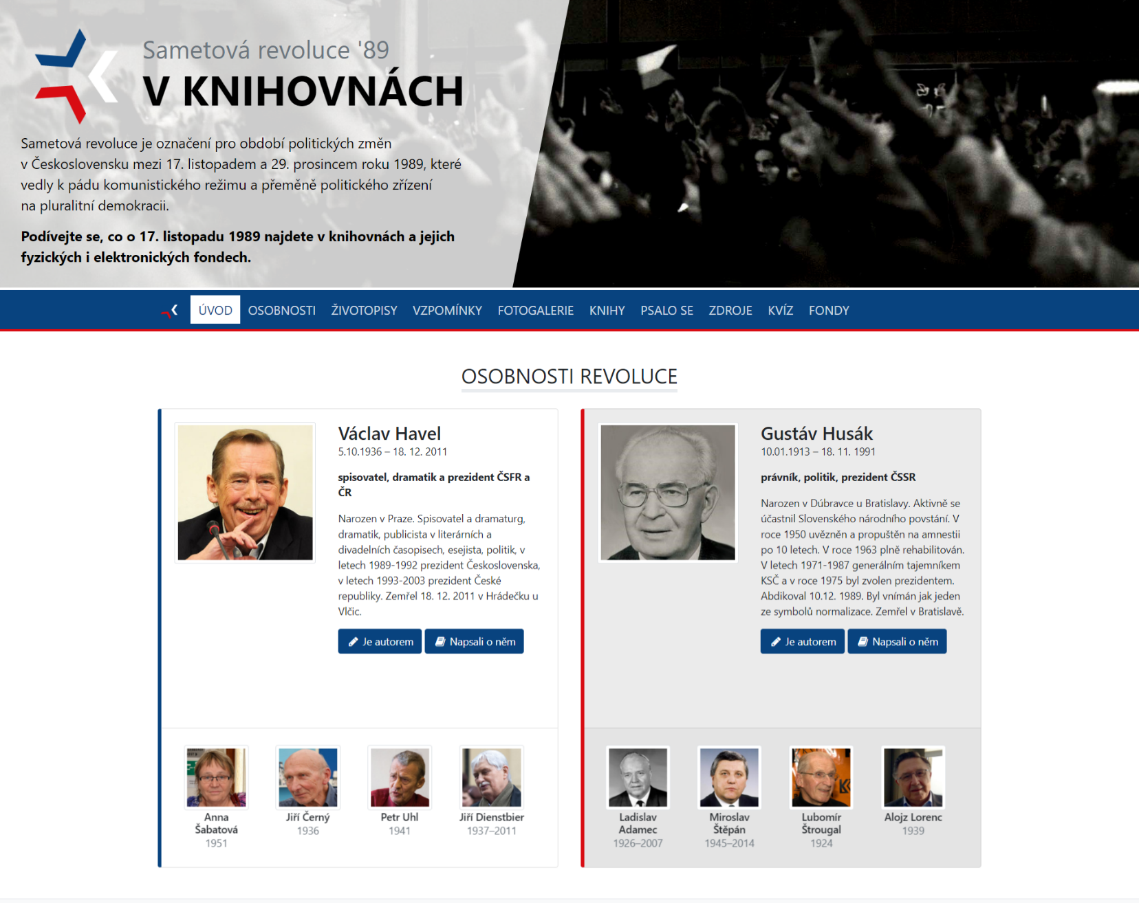
Digitální kurátorství

Slide 60
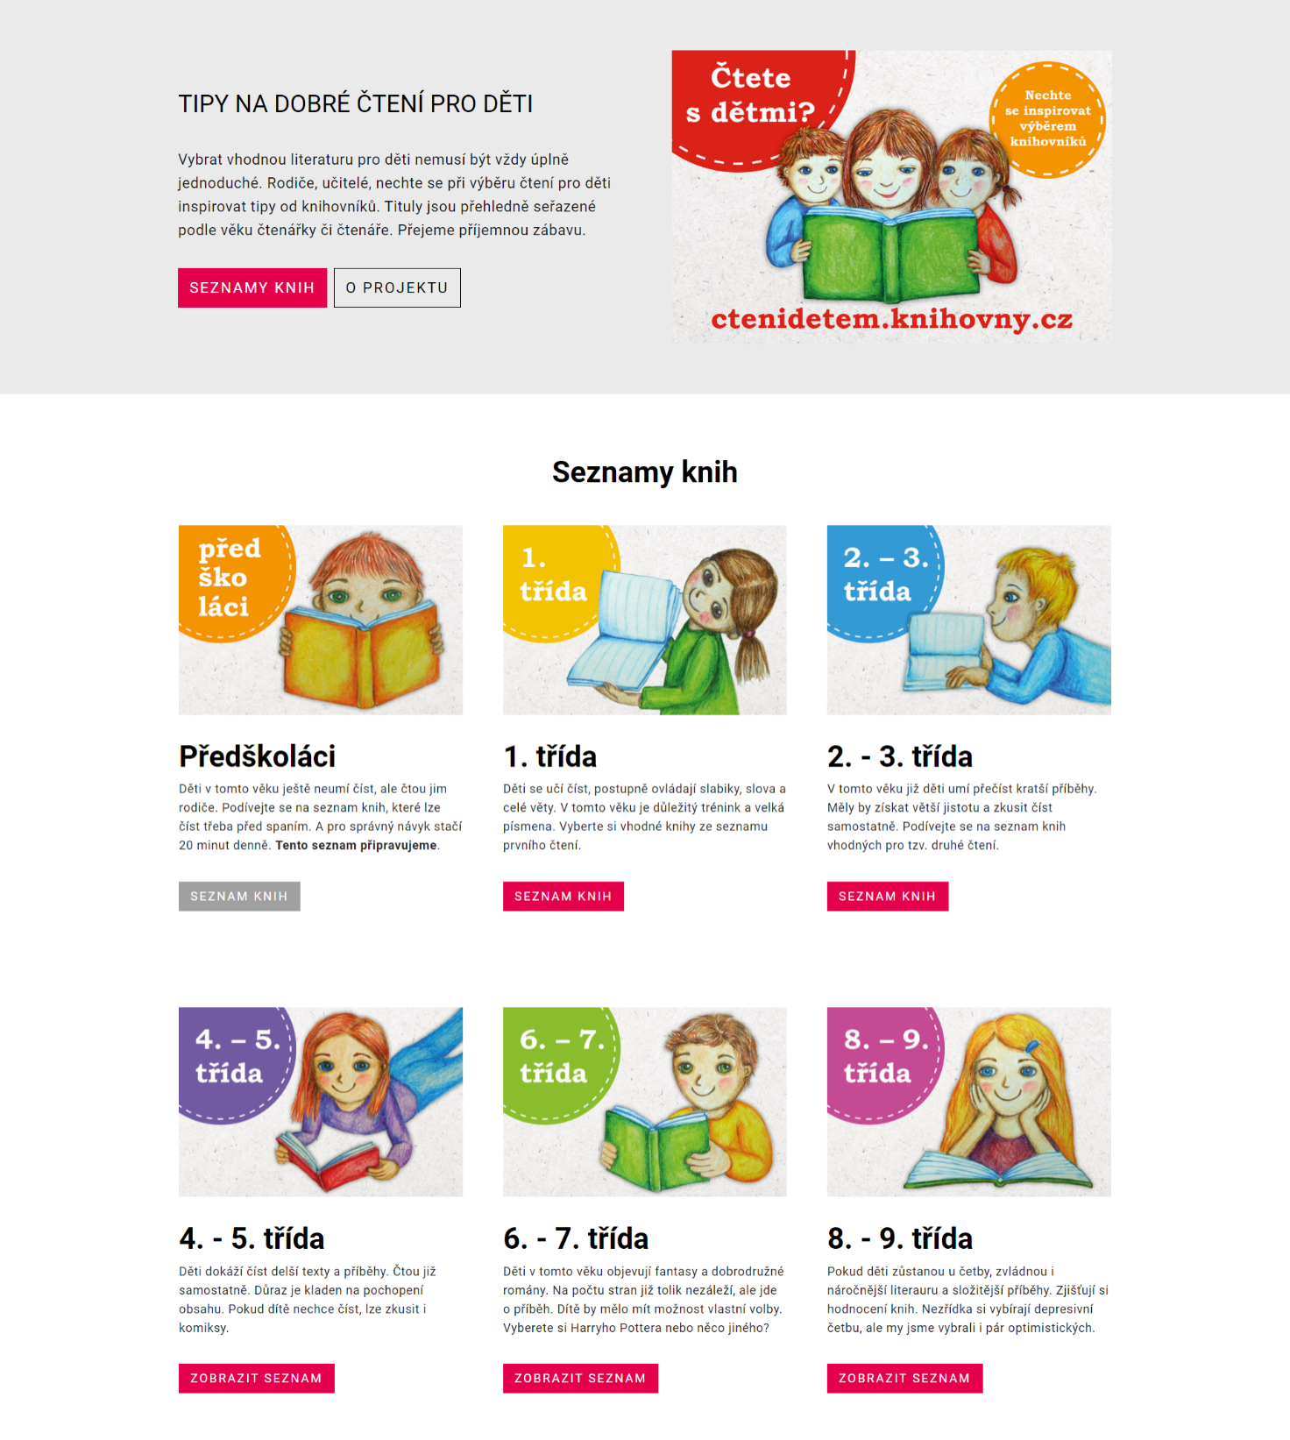

Slide 61
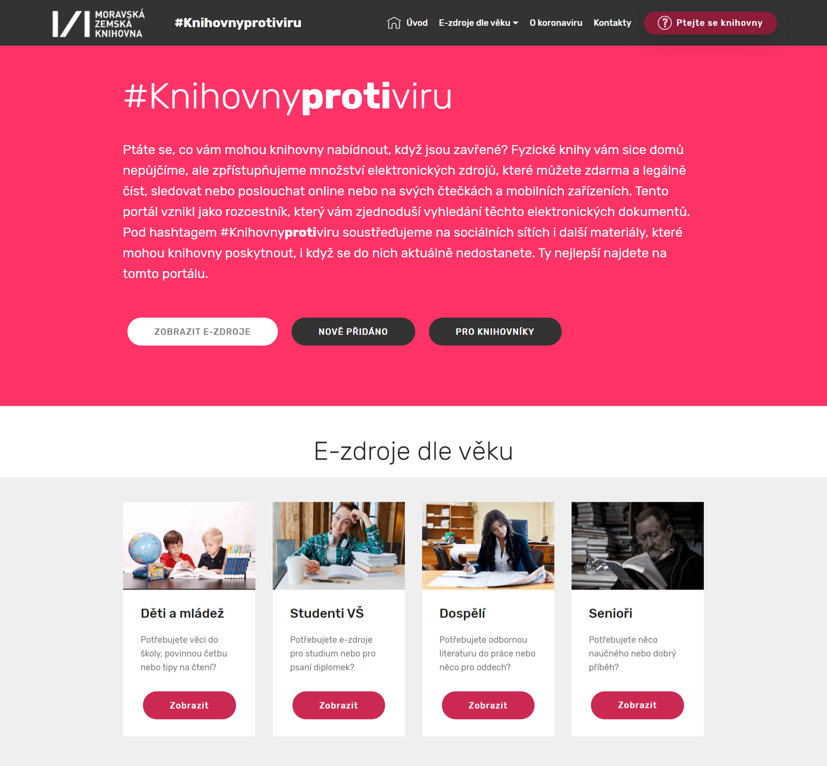

Slide 62

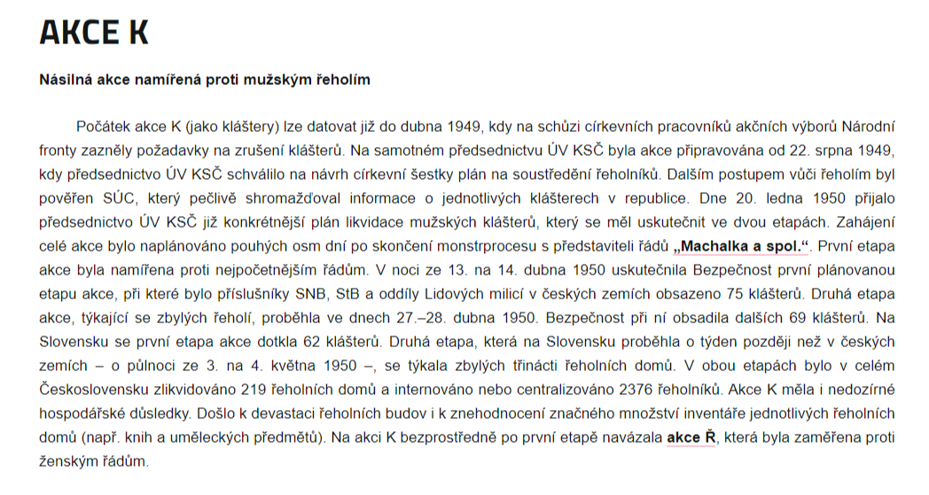
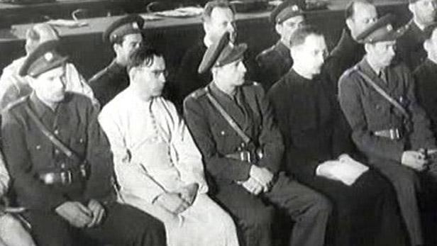
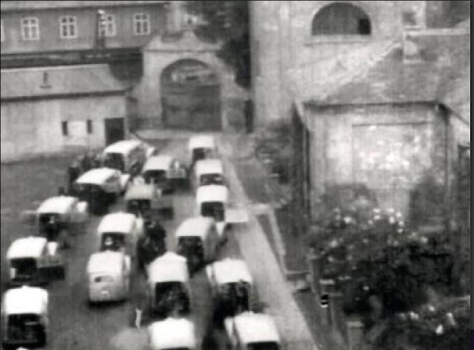
Akce K
Zdroj: ustrcr.cz, Pametnaroda.cz a ČT24

Slide 63
Zlepšujeme svět knihoven
lepší propagace Knihovny.cz
  knihovny i veřejnost
  propagace zapojených knihoven - medailonky
vzdělávání
  Eduletter
snaha o sjednocení knihovnických činností
  terminologie
  zejména kvalita záznamů
  rozjet diskuzi, hledat k tomu partnery

Slide 64

Nutno začít!

Slide 65
Budoucnost
jednotná registrace do všech knihoven
platby online
možnost v jedné knihovně si půjčit a v jiné vrátit
oborové brány
  již nyní Čístbrno.cz, KIV,…
jednou snad fondy všech českých knihoven ☺

Slide 66
Problémy
záznamy knihoven
  nekonzistentní, nedodržují standardy, složitá deduplikace
funkce souborného katalogu ČR
  různé varianty záznamů, sbíráme vše, jaký bude preferovaný?
  konkurence NK ČR?
(ne)zájem knihoven se zapojit
široká cílová skupina
  původně všichni!!!!, nově aktivní uživatelé zapojených knihoven

Slide 67

Získej
= MVS pro uživatele?

Slide 68
Získej = moderní MVS a EDD
vyvíjí NTK
skluz ve vývoji
  mělo být spuštěno od 1.1.2019
  probíhají školení
  nyní je již k dispozici smlouva
  spuštění v dubnu 2020
zatím zejména pro knihovny, ale měla být navržena pro koncové uživatele
API + integrace do Knihovny.cz

Slide 69
Co Získej nabízí
uživatel si objedná jakoukoliv knihu z českých knihoven
algoritmus přerozdělování požadavků
  blacklisty – kam má jít málo požadavků
  snaha vyvážit systém
systém plateb za MVS
nyní dodání do knihovny, později třeba až domů???
aktuální info

Slide 70
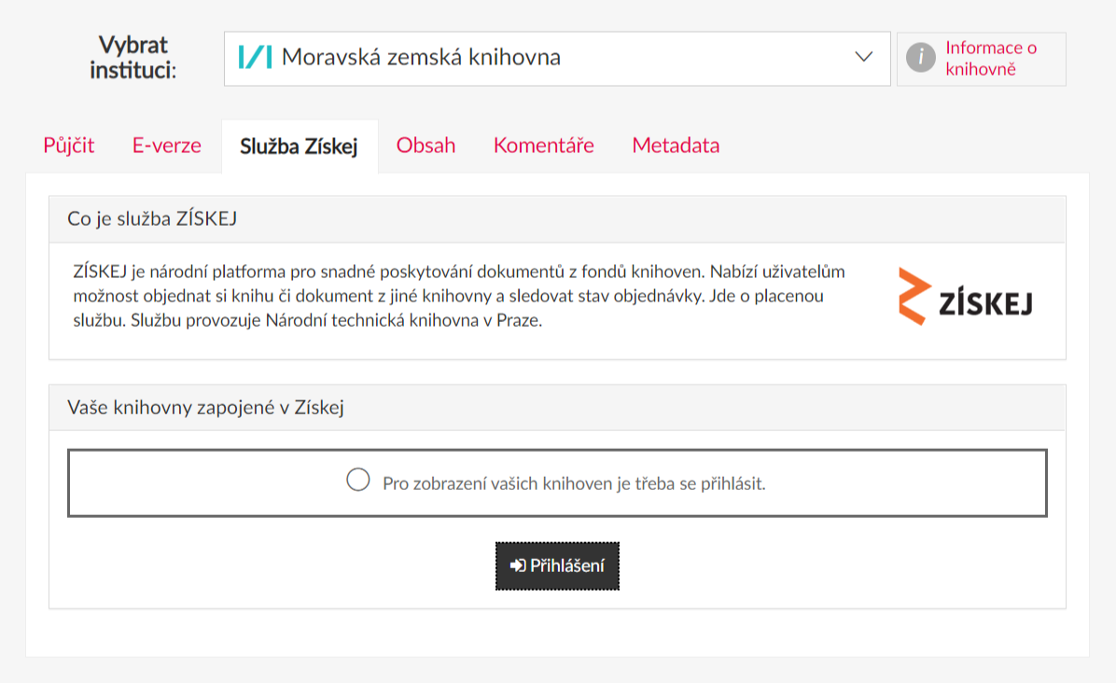
Implementace Získej

Slide 71
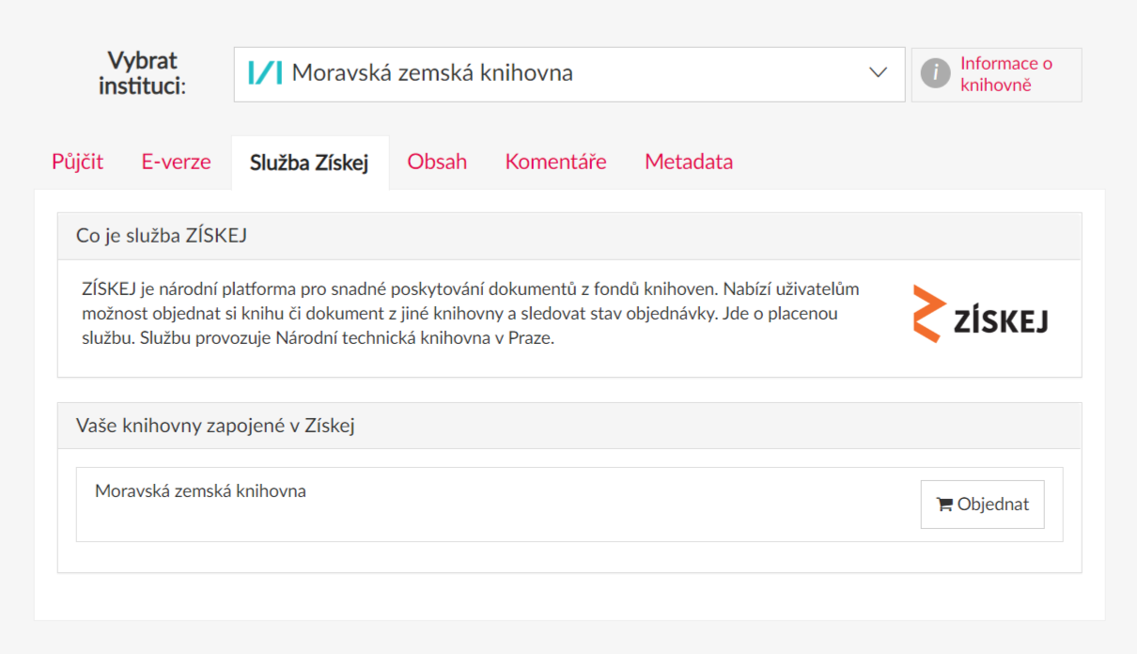
Služby po přihlášení

Slide 72
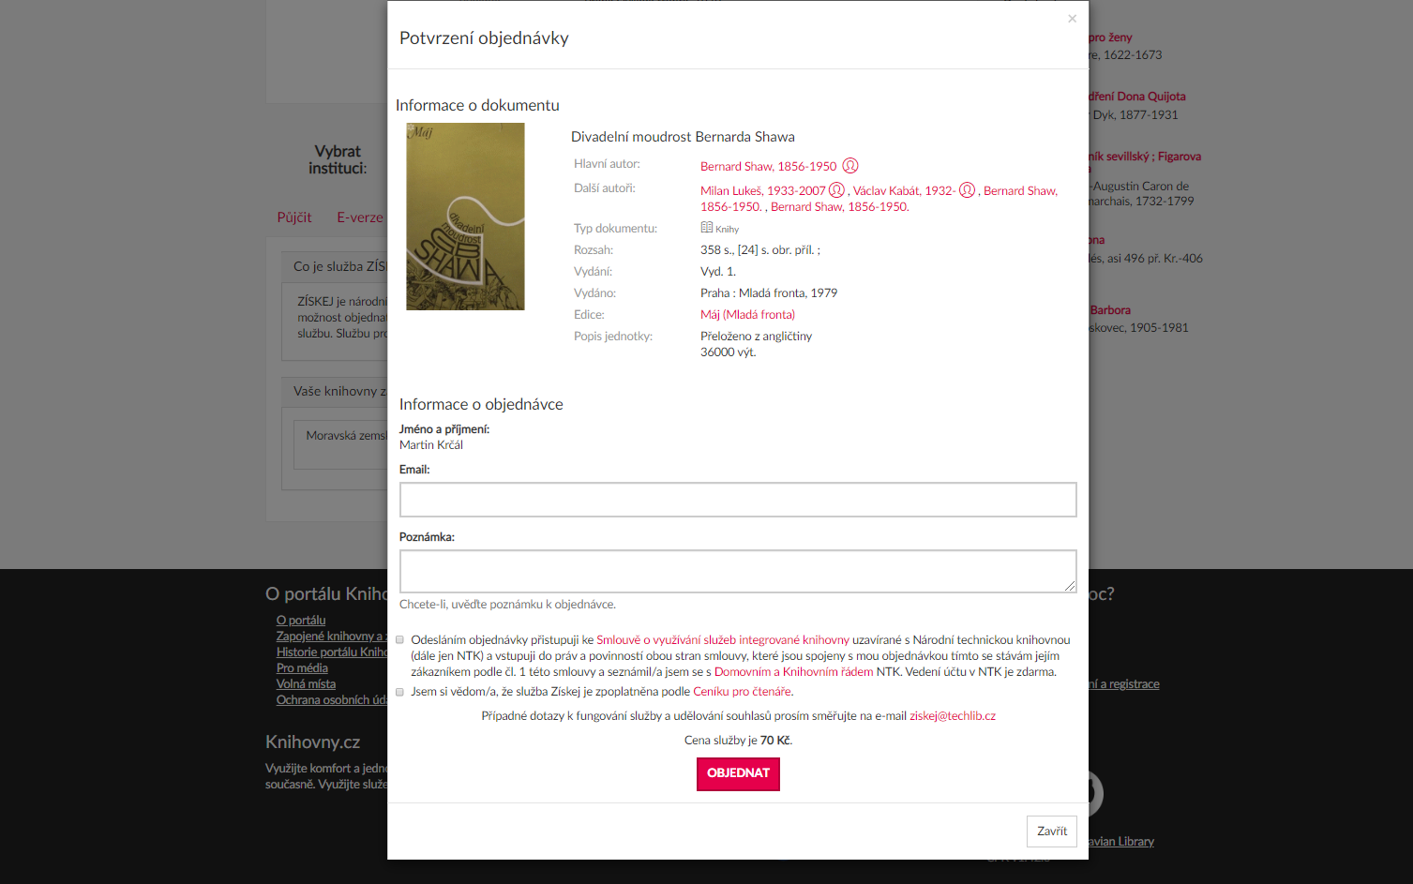
Objednávka

Slide 73
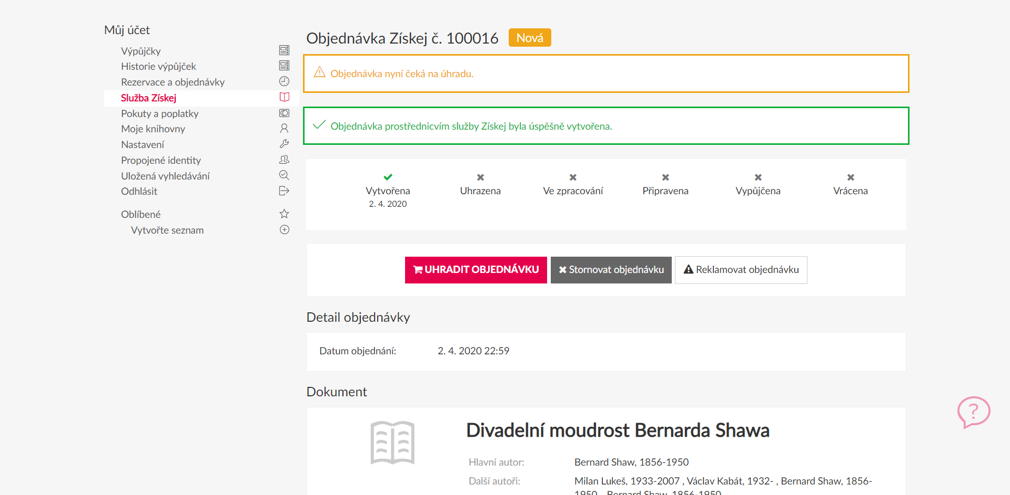
Odeslání objednávky + platba

Slide 74
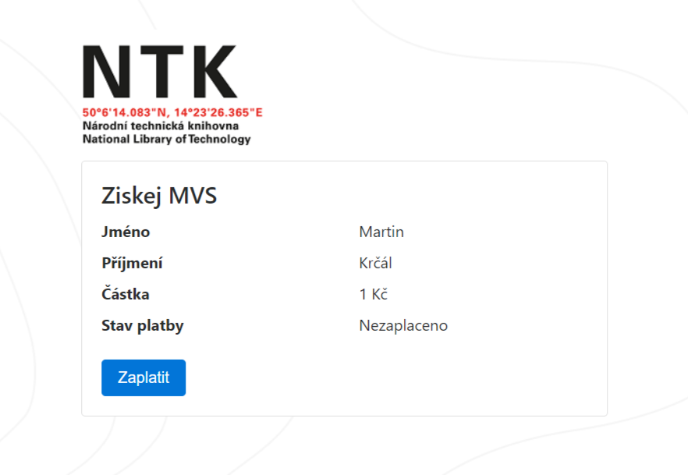
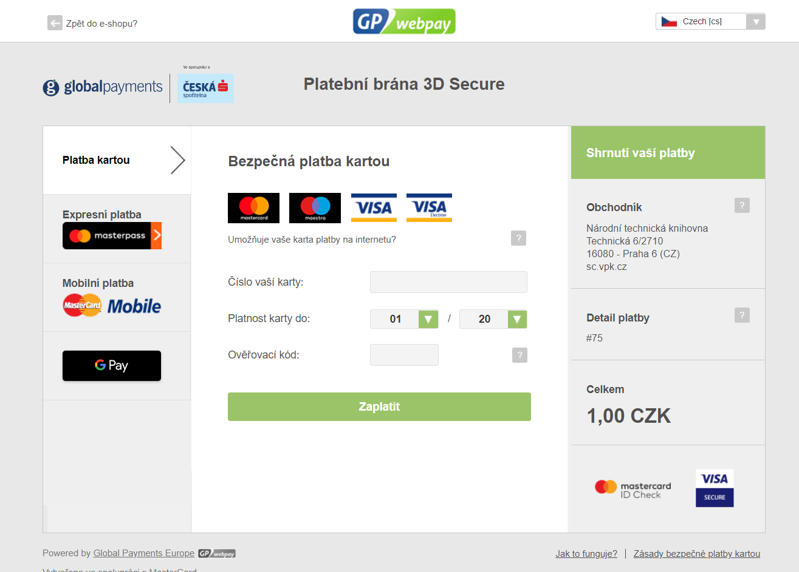
Platba

Slide 75
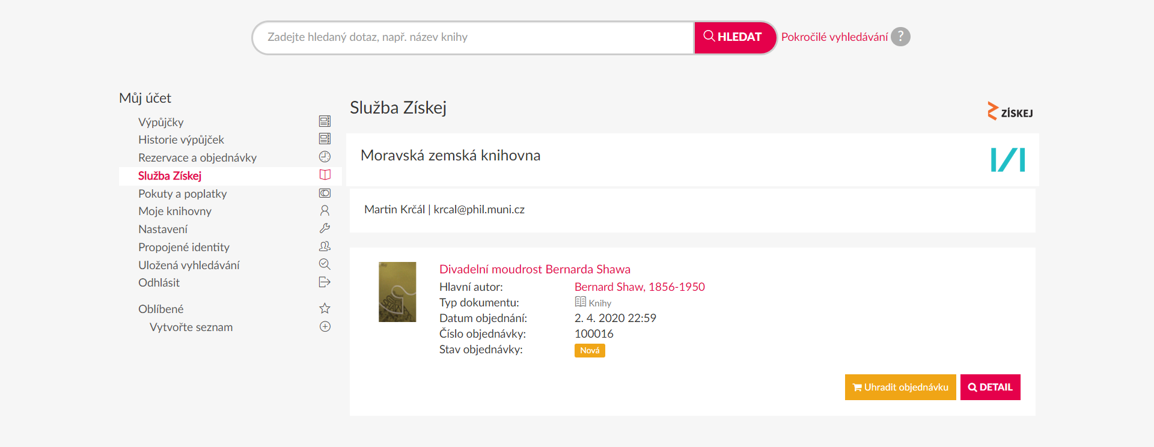
Přehled objednávek

Slide 76
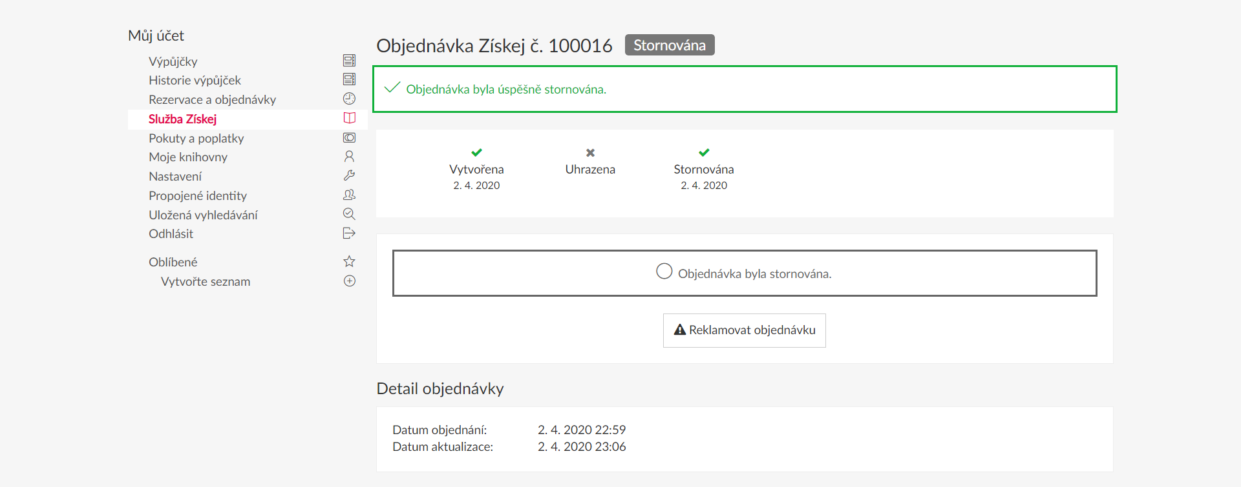
Storno objednávky

Slide 77
Komunikace

Slide 78
Konference „Knihovna“
určena všem pracovníkům knihoven a informačních institucí
všeobecné i konkrétní dotazy na provoz, procesy a služby knihoven
archiv konference
nutná registrace
  přihlášení přes e-mail: listserv@cesnet.cz
  do předmětu vložit příkaz pro přihlášení: SUBSCRIBE KNIHOVNA
  příkaz pro odhlášení SIGNOFF
  KNIHOVNA

Slide 79
Konference „Výška“
určena pracovníkům vysokoškolských knihoven
řeší se aktuální problémy
pozvánky na konference
spolupráce
vyska-request@cesnet.cz

Slide 80
Další elektronické konference
AKVIZICE - nabídky vyřazených dokumentů
DISKUSE@MEMORIA.CZ – vše kolem starých tisků a rukopisů
DRTINA – pro školní knihovny
EKNIHY – info o e-knihách, čtečkách a souvisejících tématech
INFOZDROJE.CZ – info o e-zdrojích, Albertina
TERMINOLOGIE – diskuze nad knihovnickou terminologií
VSEVED - pro hledače informací o knihovnách a na webu
a další

Slide 81
Jiné centrální služby???

Slide 82


Závěr
Děkuji Vám za pozornost
Martin Krčál
krcal@phil.muni.cz

